Slide 1
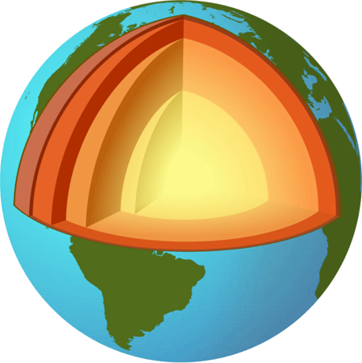
Внутреннее строение Земли. Понятие о литосфере
6 класс

Slide 2
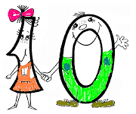
До конца урока я буду знать:
ядро Земли
мантия
земная кора
кон­тинентальная и океаническая земная кора
Литосфера
Литосферные плиты

Slide 3
Видеоурок
https://viyoutube.com/video/wuxrngSZ7eU/видеоурок-по-географии-"строение-земного-шара "

Slide 4
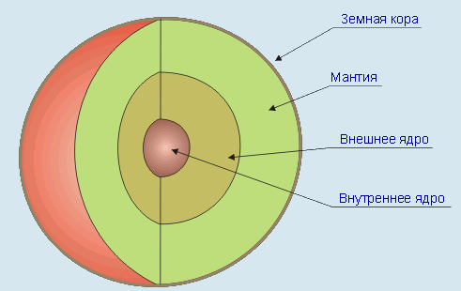
Внутреннее строение Земли

Slide 5
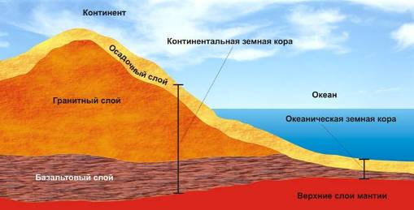
Земная кора

Slide 6
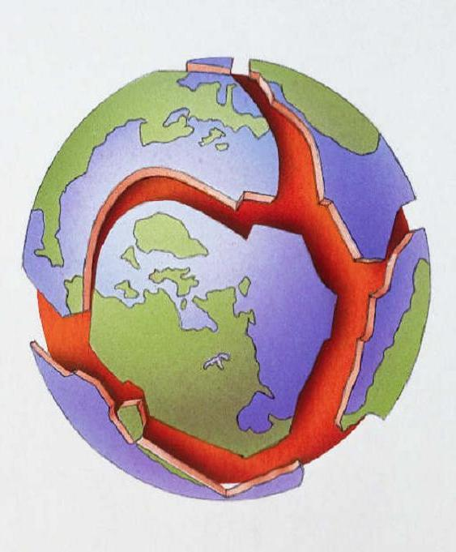
Литосфера
Твердая оболочка, состоящая из земной коры и верхней части мантии
Мощность литосферы от 50 до 200 км

Slide 7
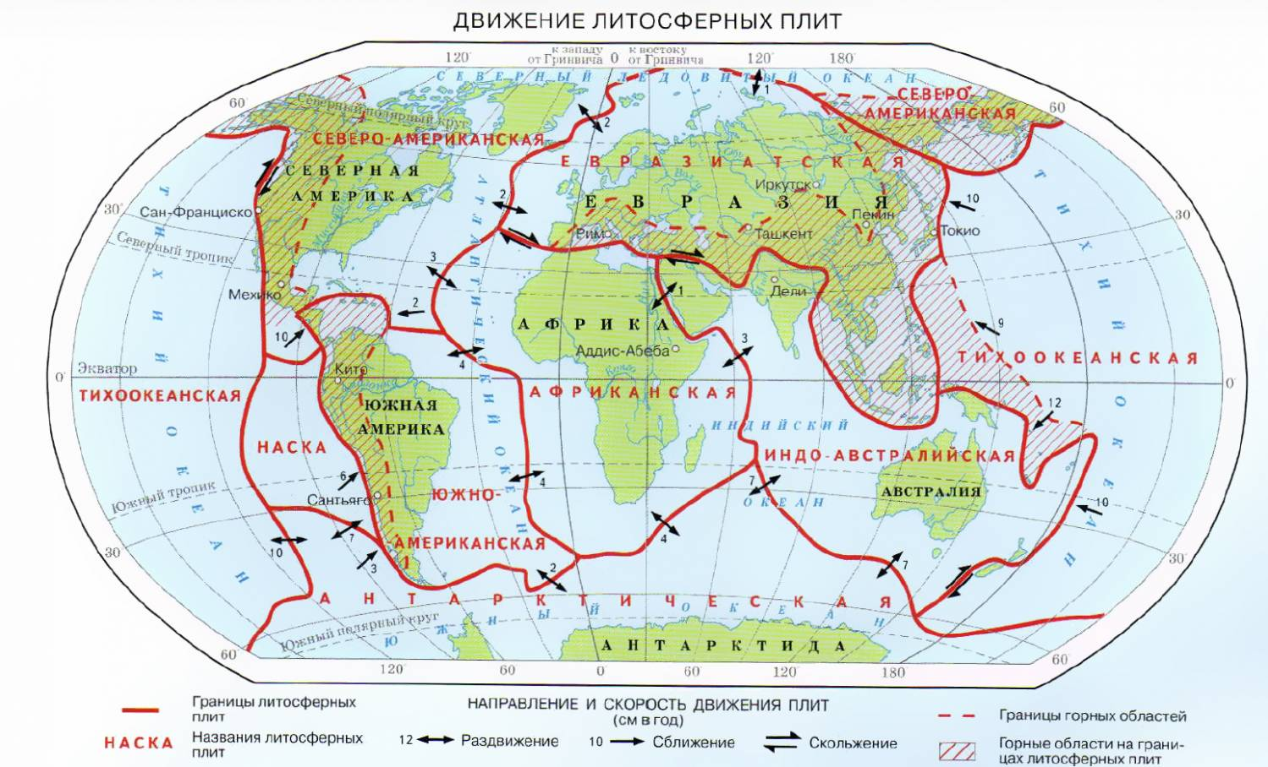
Литосферные плиты

Slide 8
Определите о какой оболочке идёт речь
1. земная кора
2. мантия
3. ядро

Slide 9
А. ближе всего к центру Земли
Б. толщина от 5 до 70 км
В. В переводе с латыни «покрывало»
Г. температура вещества +4000 +5000
Д. верхняя оболочка Земли
Е. толщина около 2900км
Ж. состояние вещества особое: твердое и пластичное
З. состоит из материковой и океанической частей
И. основной элемент состава - железо

Slide 10
На контурной карте обозначить литосферные плиты
Блиц-опрос
ядро Земли
мантия
земная кора
кон­тинентальная и океаническая земная кора
Литосфера
Литосферные плиты

Slide 11
Домашнее задание
§8, вопросы на стр.50-51, сайт
Я сегодня на уроке…

